Slide 1
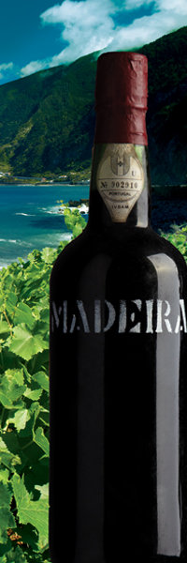
curso de Formação Canal Horeca
Instituto do Vinho, do Bordado e do Artesanato da Madeira, I.P- RAM
Direcção de Serviços de Apoio à Qualidade
Câmara de Provadores
PROGRAMA DE FORMAÇÃO
VINHOS da Região Demarcada da Madeira (RDM)

Slide 2
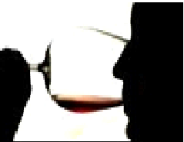
Instituto do Vinho, do Bordado e do Artesanato da Madeira, I.P. Direcção de Serviços de Apoio à Qualidade Câmara de Provadores
Curso
Formação na área do serviço de vinhos da RDM.
Metodologia
Apresentação teórica com prova comentada in loco.
Formador
Câmara de Provadores do IVBAM.
Formandos
Técnicos do canal Horeca.
Data
A definir.
Local
A definir.
Objectivo geral
No fim da formação os formando deverão ser capazes de reconhecer e servir os vinhos DOP “Madeira” e “Madeirense” e IGP “Terras Madeirenses”, nas melhores condições possíveis.
Objectivos específicos
No final da formação os formando deverão:
ter a noção dos diferentes tipos de vinhos produzidos na RDM;
conhecer as características dos vinhos produzidos na RDM e ser capazes de elaborar harmonizações com base nesse conhecimento;
conhecer a necessidade de aplicação de diferentes tipos de copo para diferentes vinhos ;
reconhecer a necessidade do controlo da temperatura de serviço de um vinho.

Slide 3
Instituto do Vinho, do Bordado e do Artesanato da Madeira, I.P. Direcção de Serviços de Apoio à Qualidade Câmara de Provadores
PROGRAMA
MÓDULO – “O serviço de vinho”
I.1. Vinho: definição, estilos, castas, terroir, métodos de produção, prova organolética
I.2. Tipos e caraterísticas dos vinhos produzidos na RDM: DOP “Madeira”, DOP “Madeirense” e IGP “Terras Madeirenses”
I.3. Serviço e preparação do vinho
- temperatura correta de serviço;
- acessórios
- copos de prova
1.4 Procedimentos de armazenamento de vinho
1.5 A harmonização entre o vinho e a comida

